Slide 1

Insegnare STEAM
con la didattica digitale
e la realtà aumentata
Struttura del corso
Prof. dr hab. ing.Grzegorz Karwasz
Cattedra della Didattica di Fisica
Università Nicolao Copernico, Torun, Polonia
Notes:
Pierwszy slajd
1

Slide 2
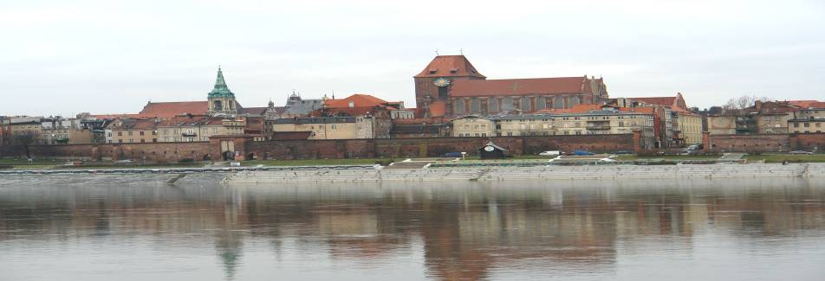
Toruń – cità medioevale (*1227)
Ordine religioso tedesco (di crociati)

Slide 3
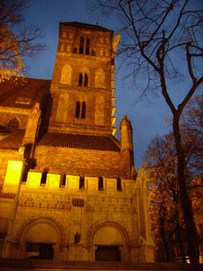
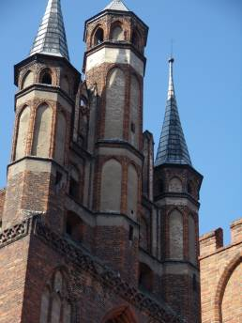
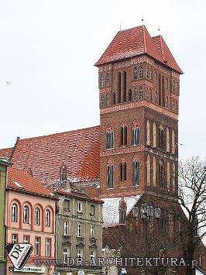
Toruń – cità della cattedrali
Chiesa S.S. Giovanni
Chiesa SS. Maria
(Ascensione)
Chiesa S. Giacomo

Slide 4
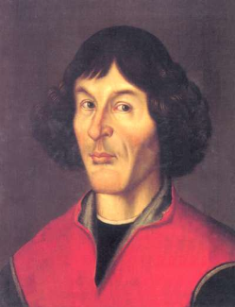
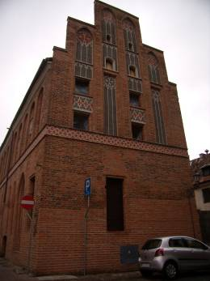
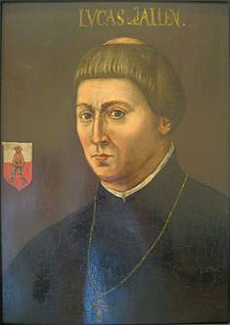
Toruń – Nicolaus Copernicus born (1473)
N. Copernicus (1473-1543)
House of Copernicus father,
rich merchant
Lucas Watzenrode
(Nicolaus’ uncle,
Bishop)

Slide 5
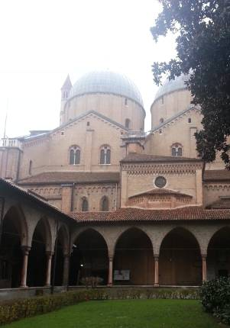
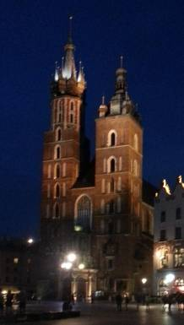
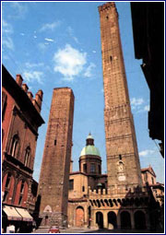
Nicolao Copernico – un bravo studente
Cracovia (1492-1496)
Bologna (1496-1500)
Torre degli Asinelli
Padova (1501-1503)
Basilico di S. Antonio

Slide 6
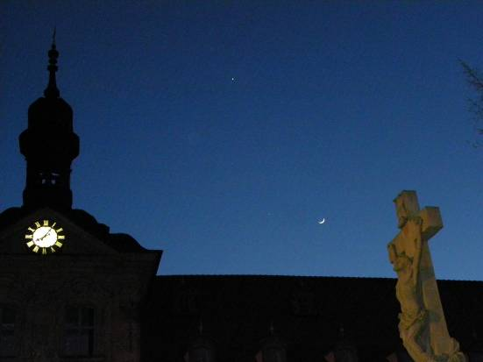
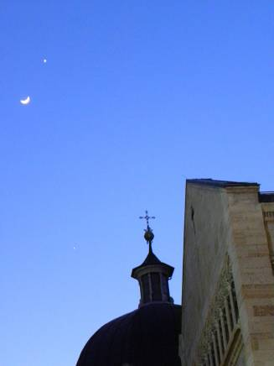
Look into sky: Moon and planets are moving!
Jupiter, Venus and Moon
Bamberg, Germany, 25.03.2012
Trento, Italy, 26.03.

Slide 7
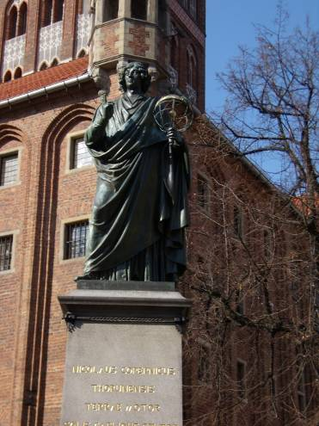
Nicolao Copernico: è la Terra a ruotare
„Ha fermato il Sole e il cielo,
ha mosso la Terra”
Terrae motor, solis caelique stator
Monumento di Copernico
Toruń

Slide 8
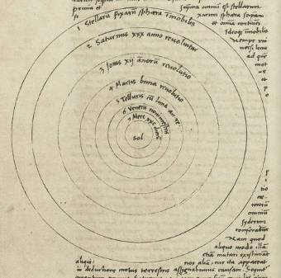
Il sistema di Copernico: i pianeti ruotano attorno il Sole
Mercurio: - 1 orbita in 90 giorni
Venere: - 1 orbita in 9 mesi
Marte: - 1 orbita in 2 anni
Giove: 1 orbita in 11 anni
Saturno: 1 orbita in 30 anni

Slide 9
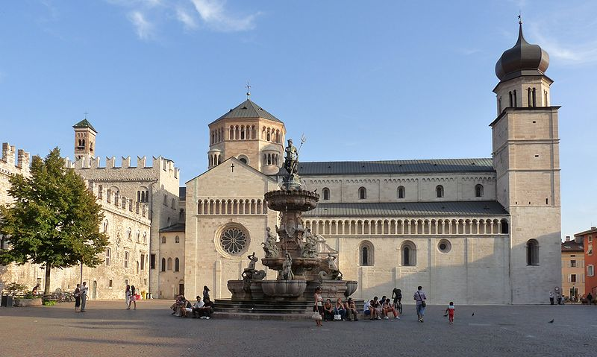
Duomo di Trento (1212-1321)
Adamo d”Arogno, da Como
Fontana di Nettuno (1767)

Slide 10
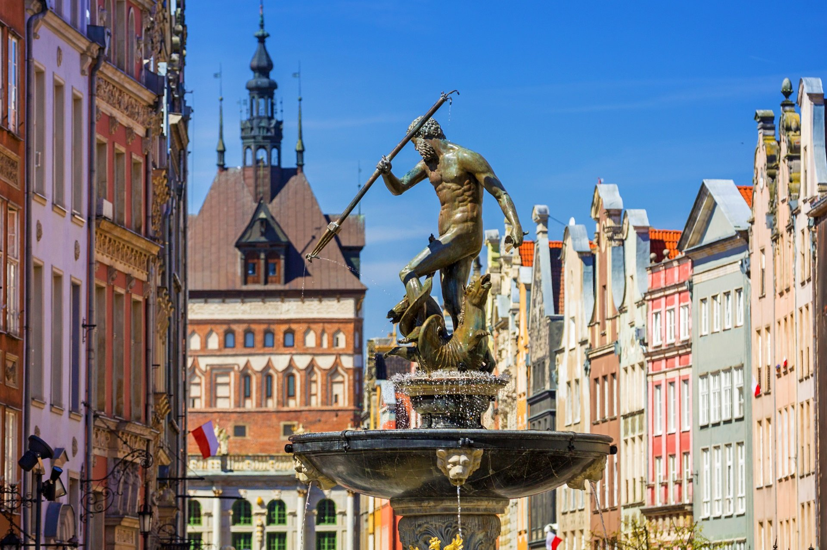
Nettuno di Danzica (1633)

Slide 11
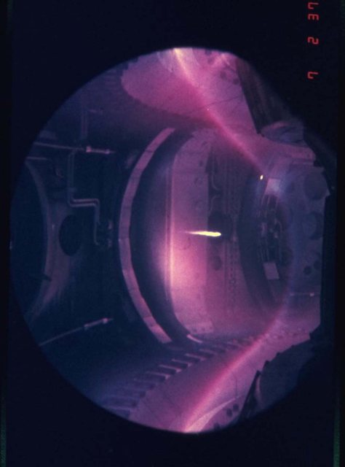
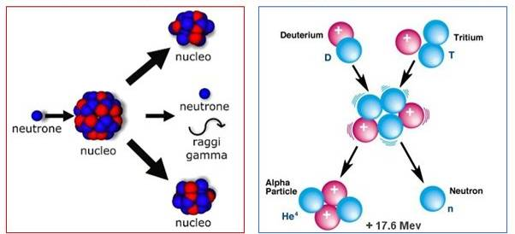
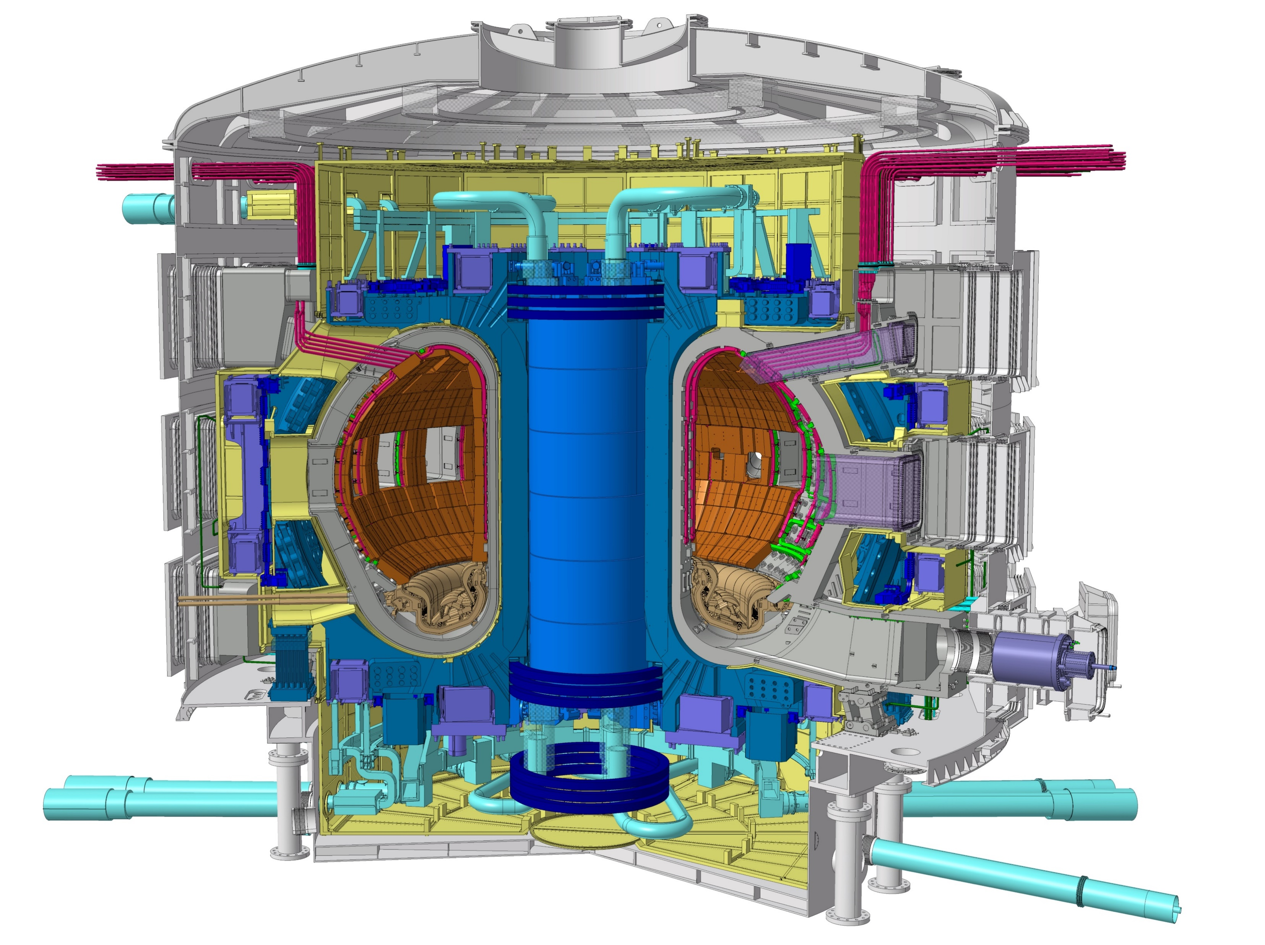
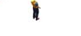
Reattore termonucleare
150 mln °C
Reattore
ITER
Notes:
11

Slide 12
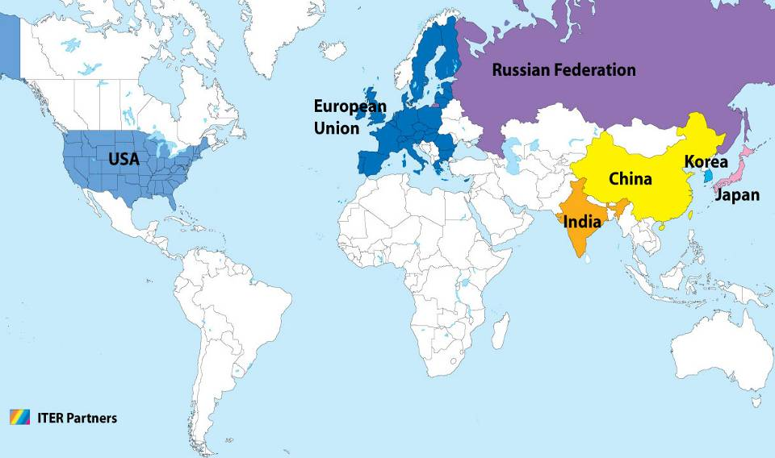
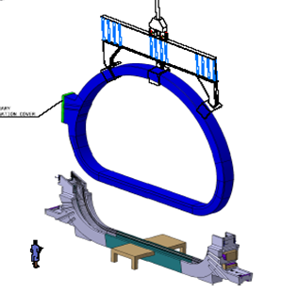


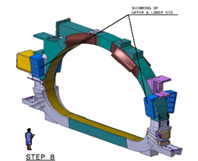


Bottiglia magnetica: collaborazione globale
TF Coil
TF coil cases
Conductor
Japan
Japan
China
Europe
South Korea
Japan
Russia
United States
Europe

Slide 13
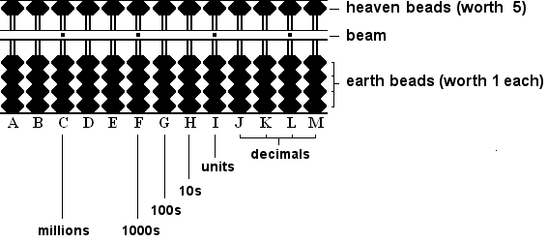
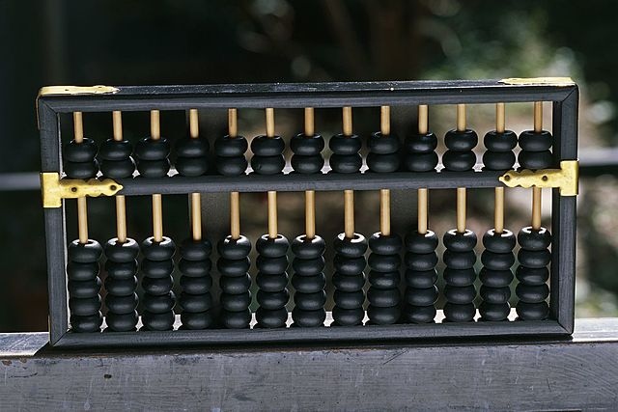
Il primo “calcolatore” abacus
https://www.mathworks.com/matlabcentral/cody/problems/136-read-a-soroban-abacus
https://www.timetoast.com/timelines/history-of-computing-3d3c1f17-0835-4f69-8182-223e5166c4aa

Slide 14
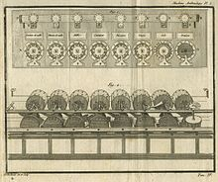
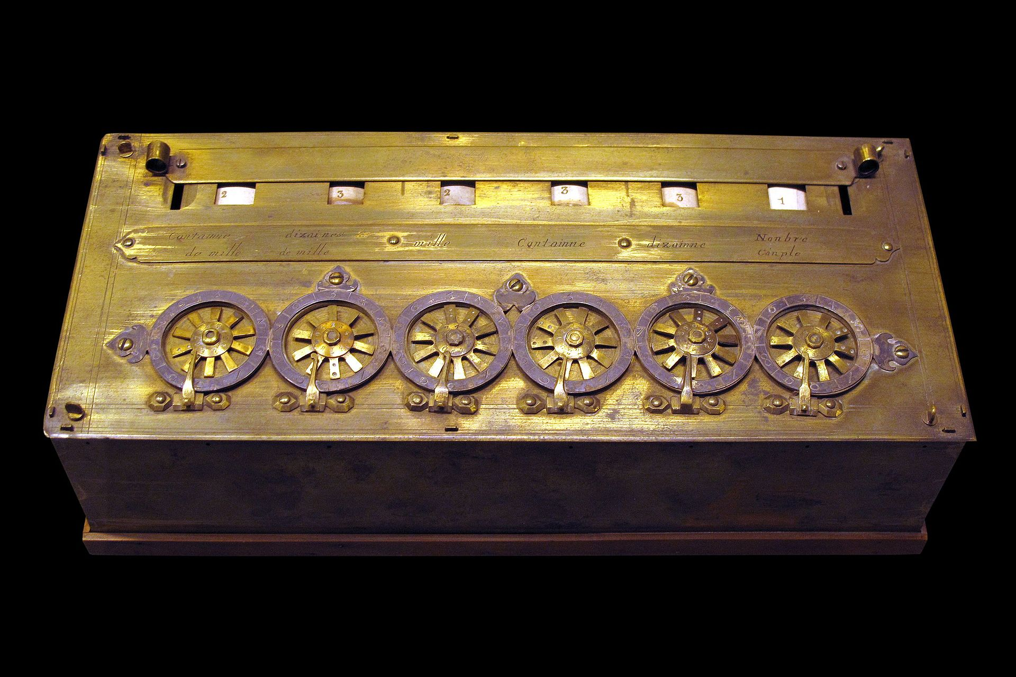
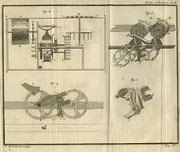
La “Pascalina” 1642
I numeri sono stati inseriti manipolando i quadranti
Poteva solo eseguire addizioni e sottrazioni.
https://en.wikipedia.org/wiki/Pascal%27s_calculator
https://en.wikipedia.org/wiki/Stepped_reckoner

Slide 15
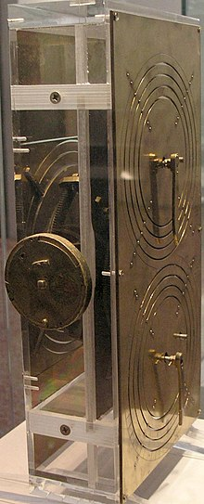
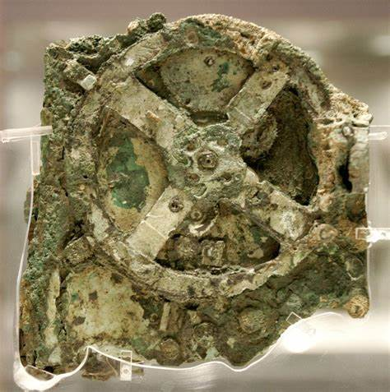
Il meccanismo di Anticitera
Il primo calcolatore analogico
23/12/178 a.C.
>2 mila caratteri, equinozi, fasi lunari, eclissi, giochi olimpici
https://www.youtube.com/watch?v=v_pCeQGtEnA
https://it.wikipedia.org/wiki/Macchina_di_Anticitera

Slide 16
Che cos’è la realtà aumentata
Per realtà aumentata (abbreviato RA o AR dall'inglese augmented reality), o realtà mediata dall'elaboratore, si intende l'arricchimento della percezione sensoriale umana mediante informazioni, in genere manipolate e convogliate elettronicamente, che non sarebbero percepibili con i cinque sensi.^{[1]}
Il cruscotto dell'automobile, l'esplorazione della città puntando lo smartphone o la chirurgia robotica a distanza sono tutti esempi di realtà aumentata.
l’utilizzo della Realtà Aumentata e/o della Realtà Virtuale sono una possibilità riservata, per motivi di investimenti economici, solo a grandi aziende e multinazionali. Almeno per adesso… Secondo una recente ricerca di Deloitte, poco meno del 90% delle aziende con un fatturato annuo compreso tra 100 milioni e 1 miliardo di dollari utilizza già la tecnologia della realtà aumentata, o quella della realtà virtuale.
https://www.italiaonline.it/risorse/realta-aumentata-funzionamento-e-applicazioni-pratiche-2208#:~:text=La%20Realt%C3%A0%20Aumentata%20%C3%A8%20la,5%20sensi%20e%20dall'intelletto.

Slide 17
Il cruscotto
Come viene misurata la velocità dell’automobile?
oppure…

Slide 18
Realtà virtuale vs. realtà aumentata
Tornando all'argomento, come si possono caratterizzare le due tecnologie? La realtà virtuale (VR) consente all'utente di muoversi in un ambiente illusorio e completamente digitalizzato e di avere limitate opportunità di movimento intorno a questo spazio immaginario. Ciò è possibile grazie all'uso di attrezzature speciali dotate di sensori e telecamere in grado di riprodurre il modo e la direzione del movimento dell'utente. La realtà aumentata (AR), a sua volta, è una tecnologia che utilizza anche attrezzature specializzate e, con il suo aiuto, integra la realtà circostante con elementi aggiuntivi. L'apparecchiatura utilizzata dall'AR (di solito occhiali o un dispositivo mobile) viene utilizzata per imporre ulteriori immagini o informazioni sulla realtà che ci circonda.
«Realtà virtuale» potrebbe essere del tutto immaginaria
Realtà aumentata corrisponde al mondo reale, e lo arricchisce con tecnologie virtuali

Slide 19
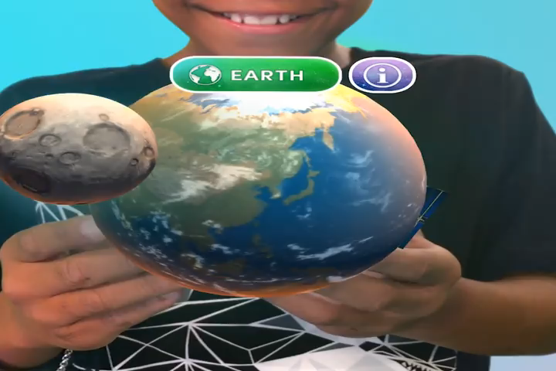
https://mergeedu.com/

Slide 20
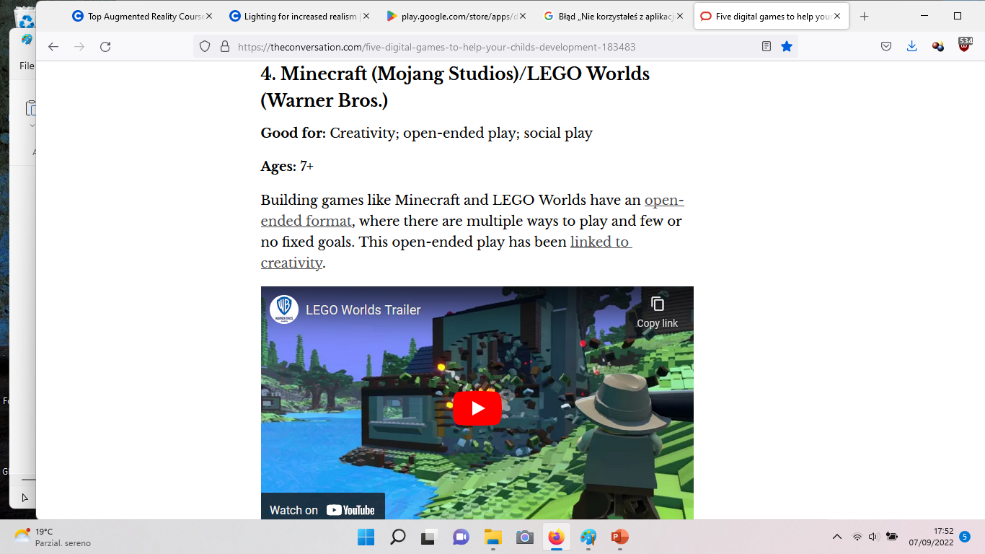
Minecraft
https://theconversation.com/five-digital-games-to-help-your-childs-development-183483

Slide 21
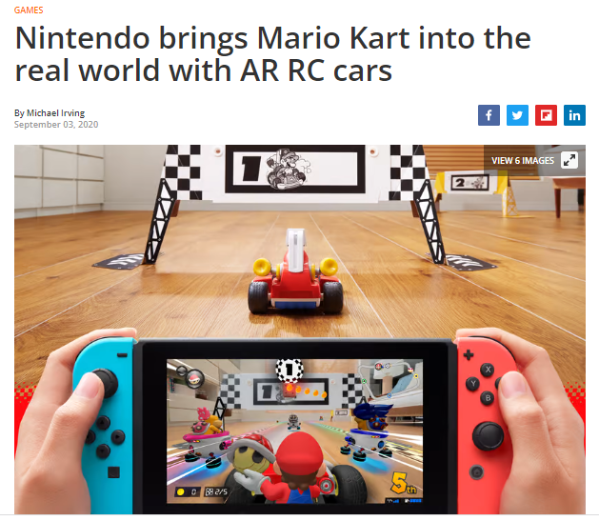
Mario & Luigi
https://newatlas.com/games/nintendo-switch-mario-kart-live-home-circuit/#gallery:1

Slide 22
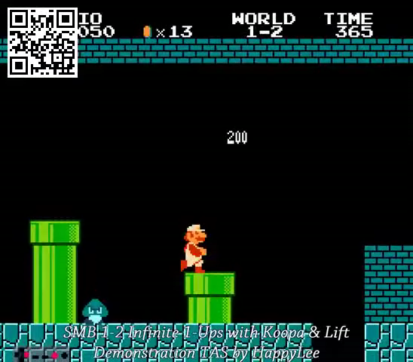
Con solo due personaggi, con semplice grafica e musica, ma «favoloso»

Slide 23
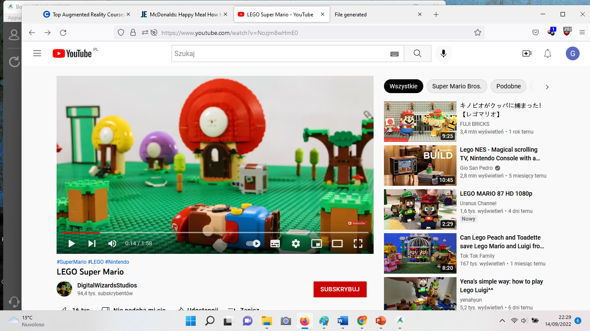
, e stranamente, si trasforma nella «realtà reale»

Slide 24
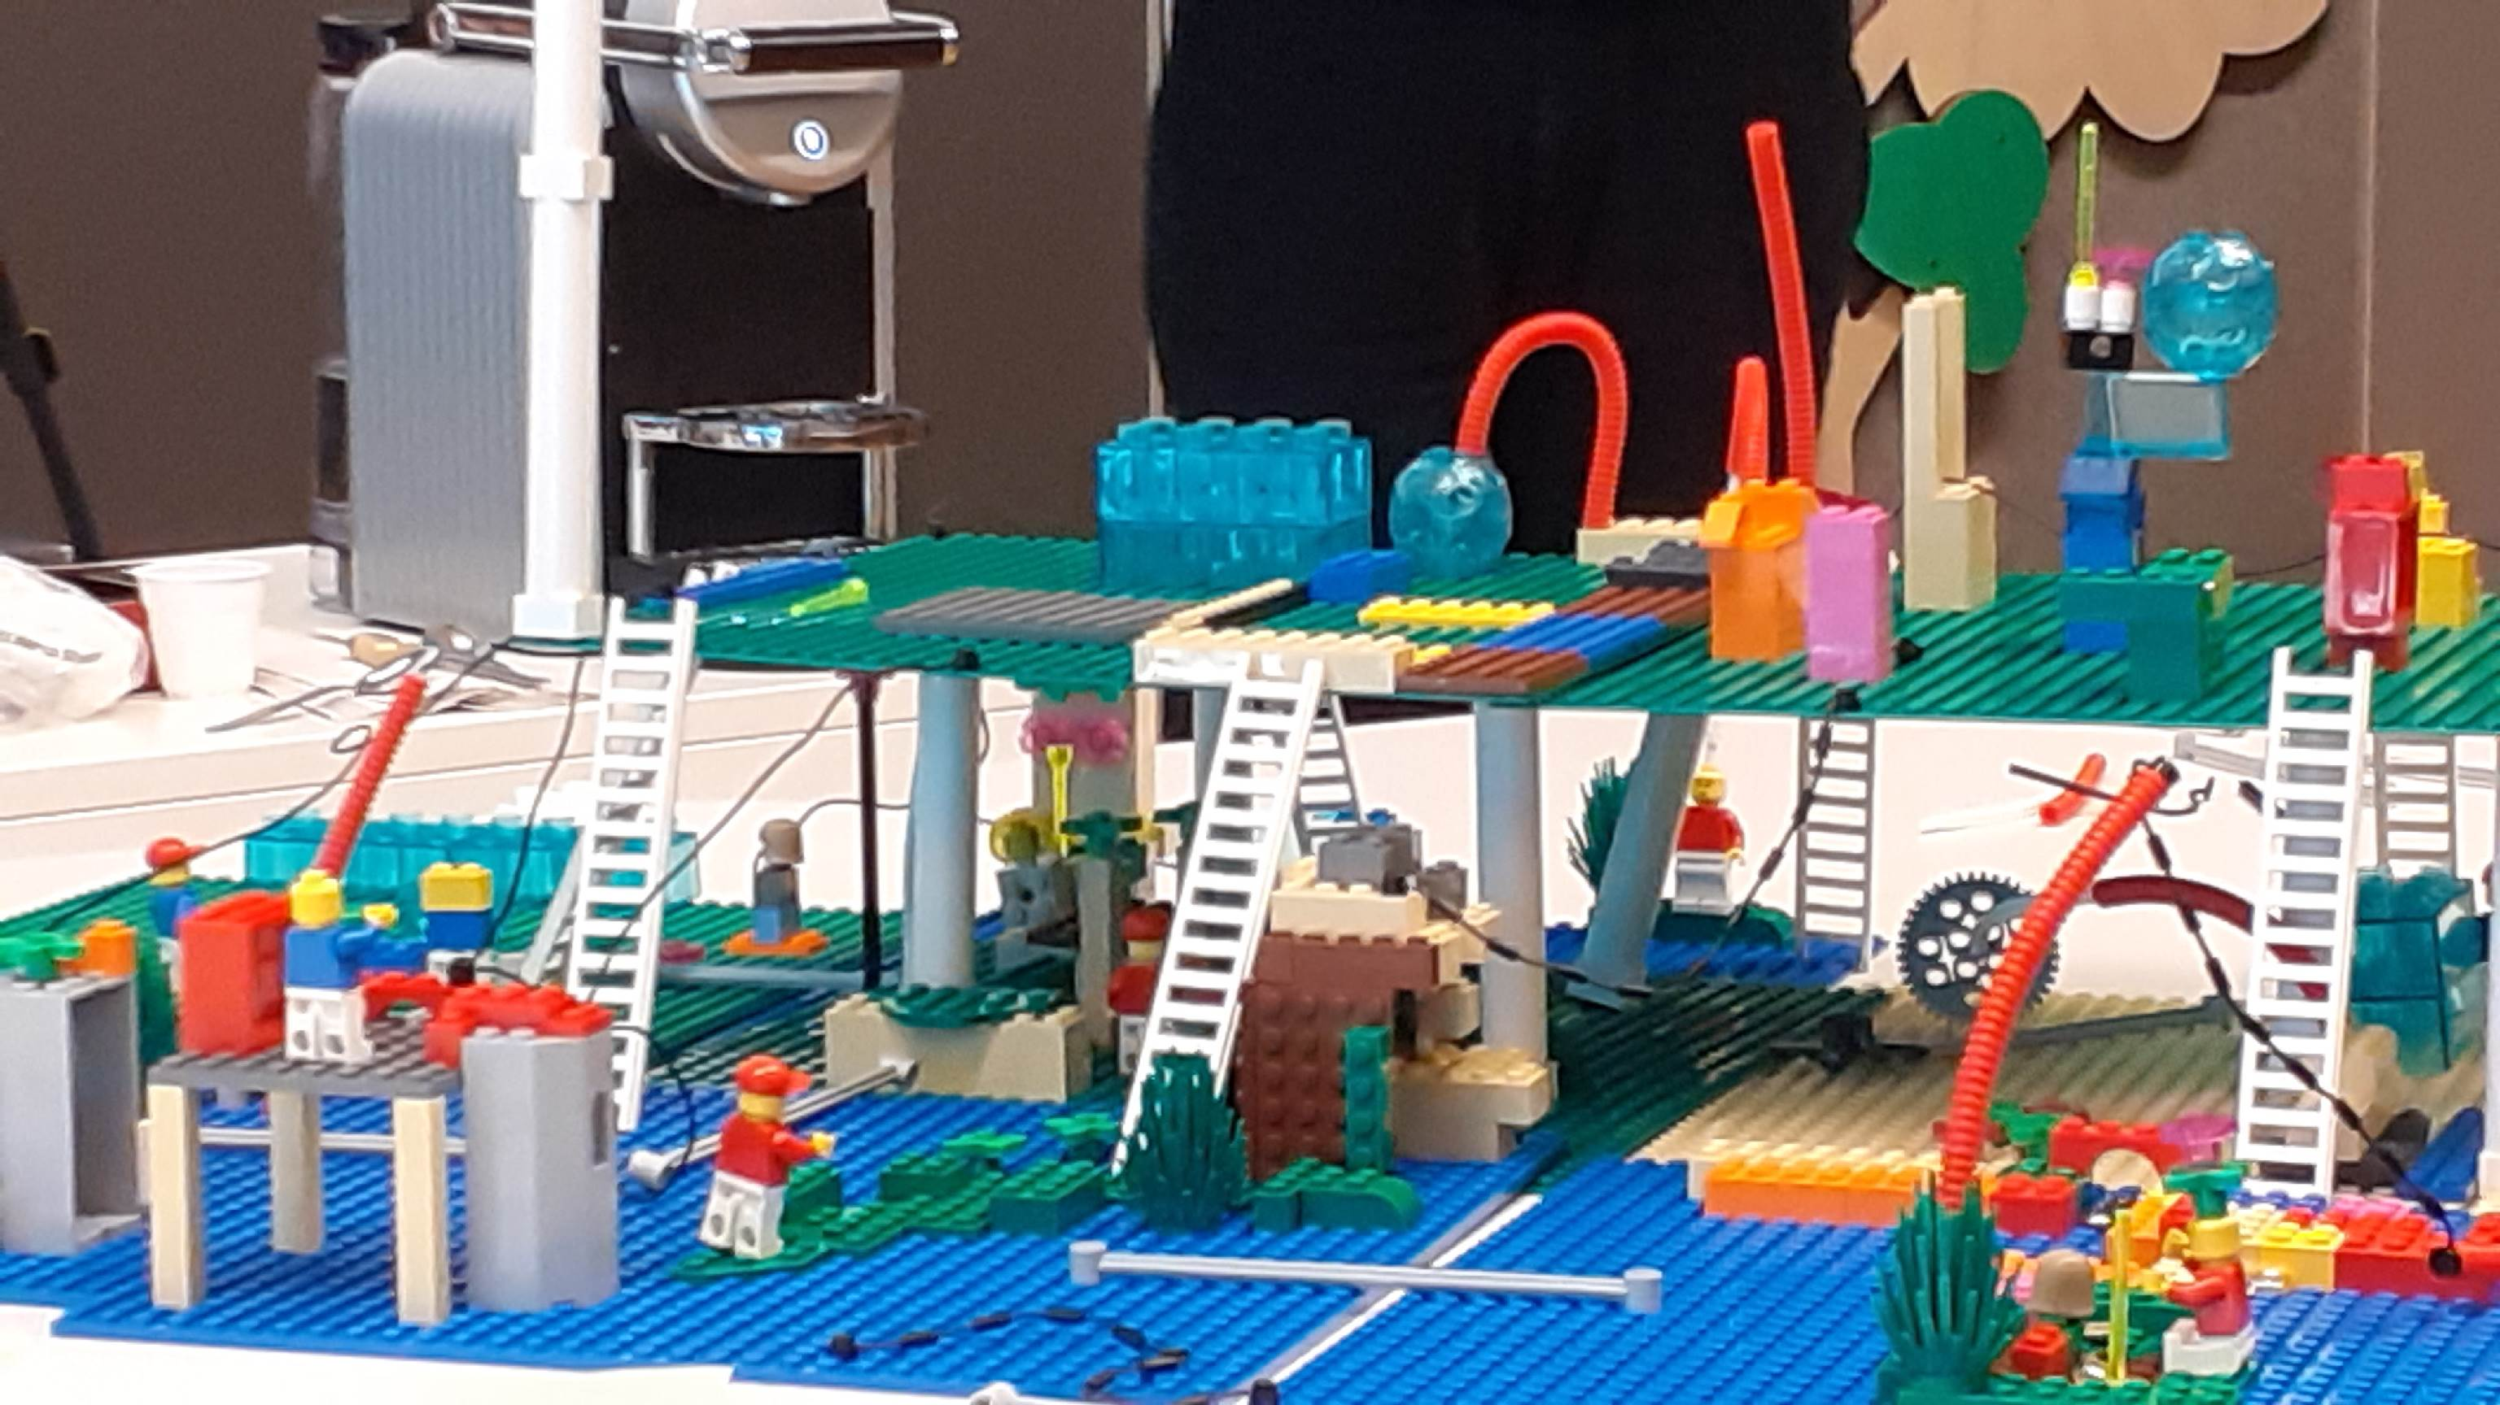
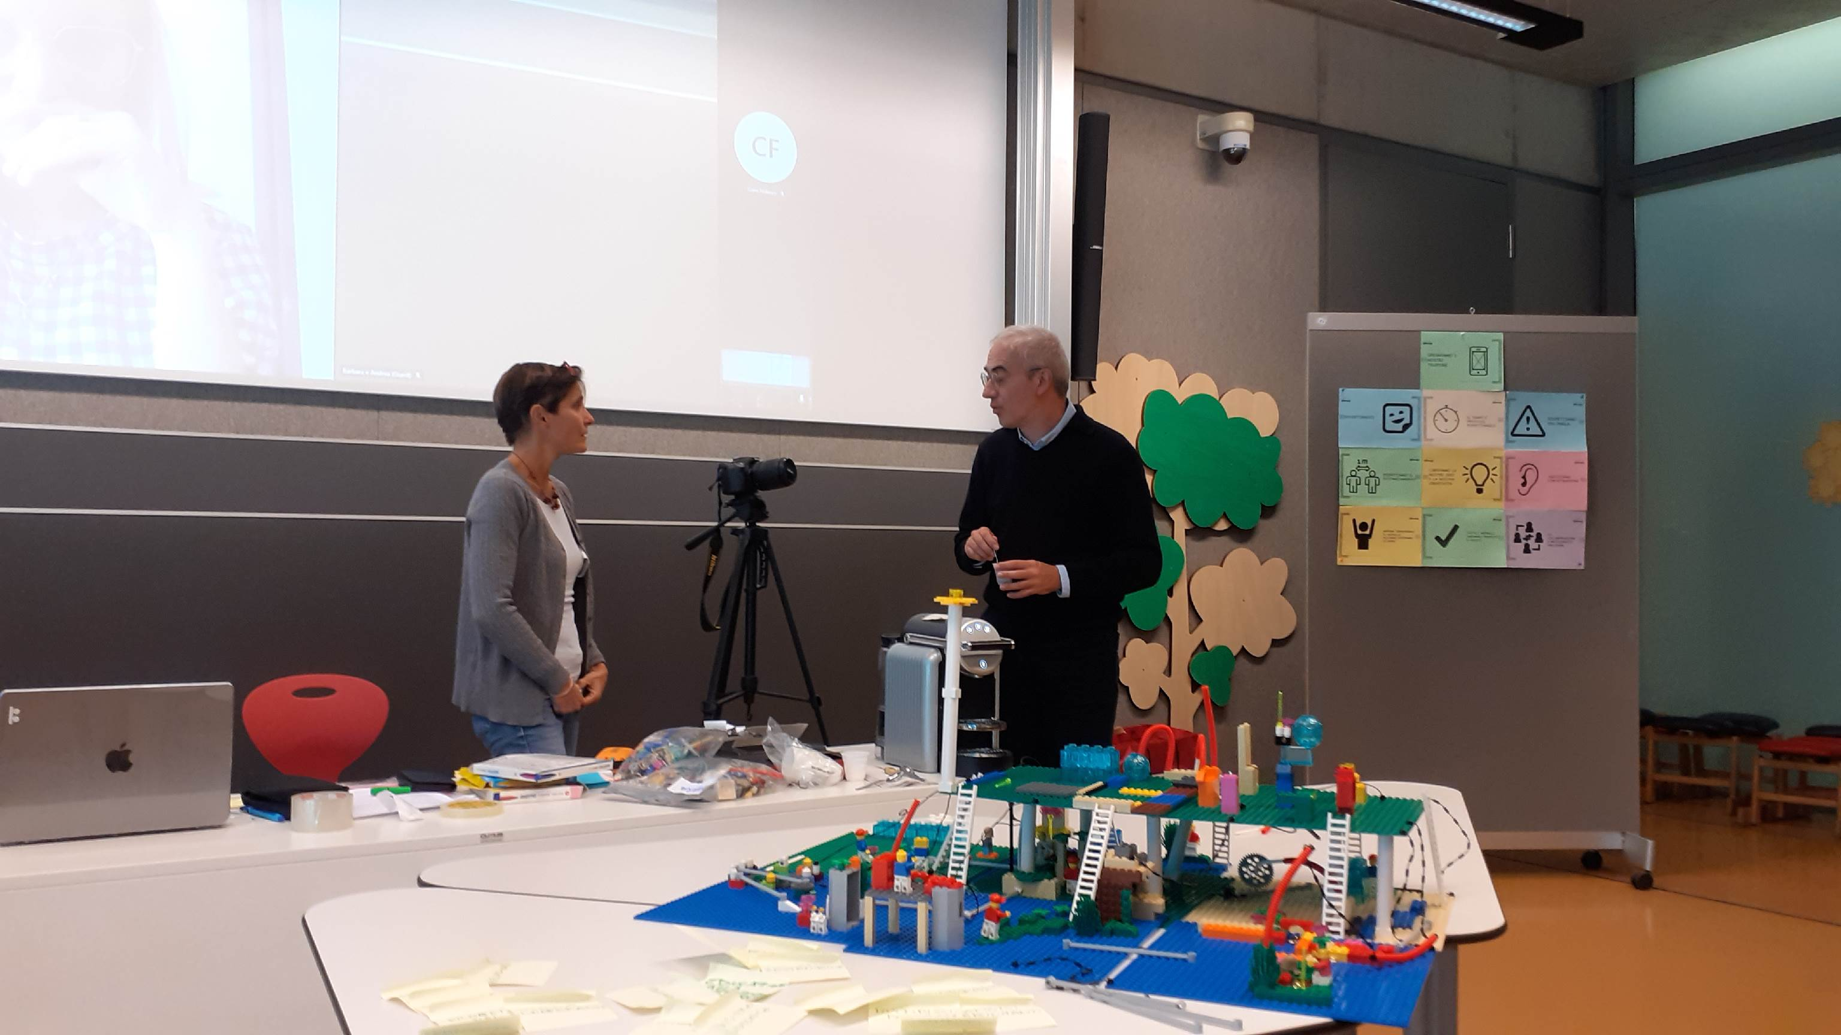
e anche dei «grandi»

Slide 25
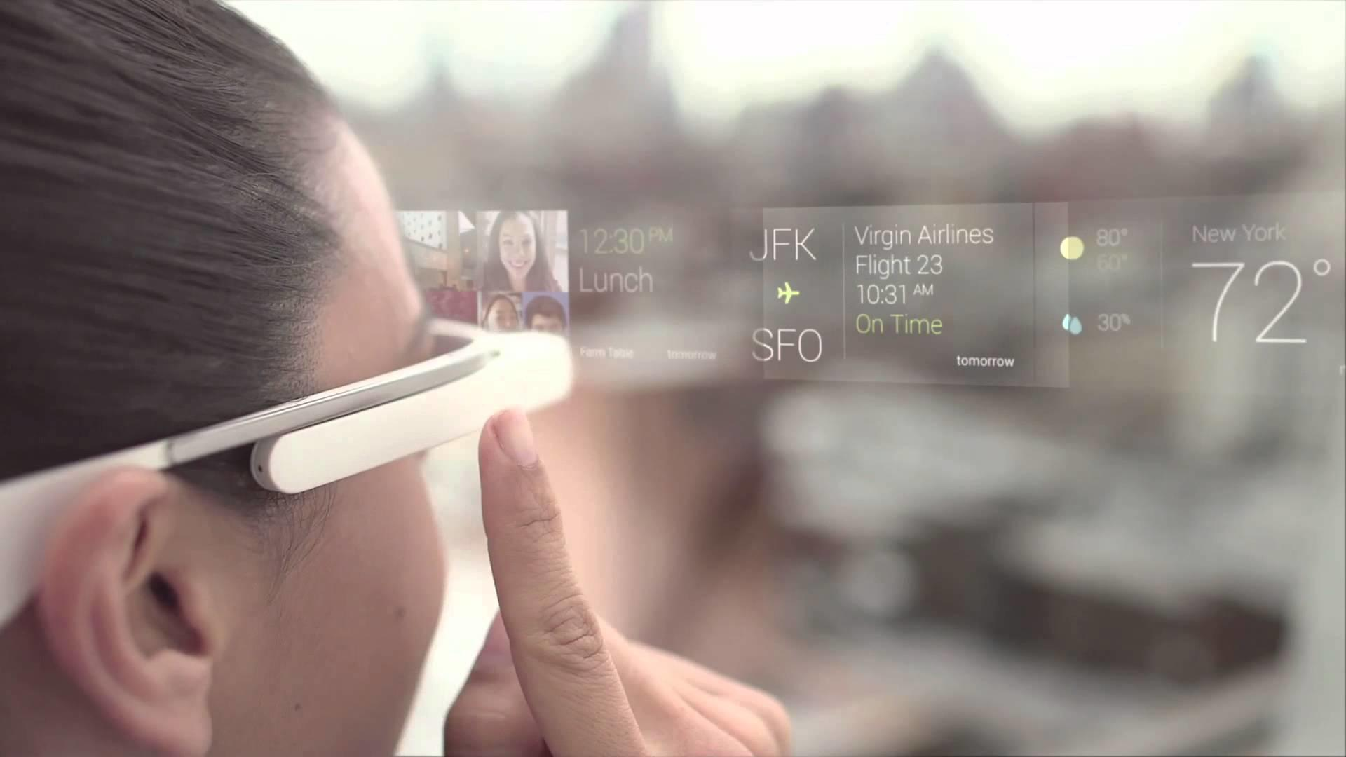
Google Glasses https://www.wordstream.com/blog/ws/2014/05/21/google-glass-sweepstakes
glasses allow you to obtain information in real time

Slide 26
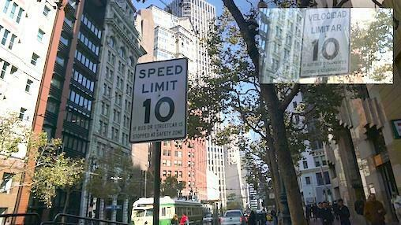
Google Glasseshttps://www.wordstream.com/blog/ws/2014/05/21/google-glass-sweepstakes

Slide 27
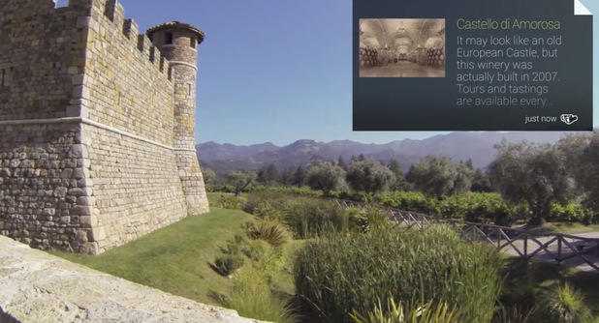
Google Glasseshttps://www.wordstream.com/blog/ws/2014/05/21/google-glass-sweepstakes

Slide 28
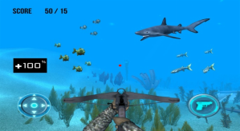
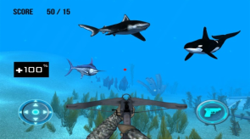
2) Type of problem: Difficulties with conceptual differentiation
The above type of difficulty applies to children who are unable to differentiate between colors, shapes and sizes.
Recommended tasks include the activities of sorting or pointing to items that meet specific conditions.

Slide 29
Vantaggi della didattica virtuale
Coinvolge le percezione motoria e sensoriale – la cognizione è indiretta ma vicina alla cognizione diretta, cioè con gli oggetti reali
Imparare attraverso le emozioni, esperienza in contatto diretto con gli oggetti
Possibilità di usare le nozioni acquisiti in precedenza per risolvere problemi nuovi
Conoscenze interdisciplinari e complesse
Abilità d’interpretare le nozioni, confrontare diverse soluzioni dello stesso problema
Acquisizione delle capacità e la possibilità di confronto delle nozioni con la prattica
Acquisizione delle nozioni attraverso relazioni sociali e relazioni al programma
Visione olistica di oggetti e loro parti
La doppia codifica – verbale e visiva

Slide 30
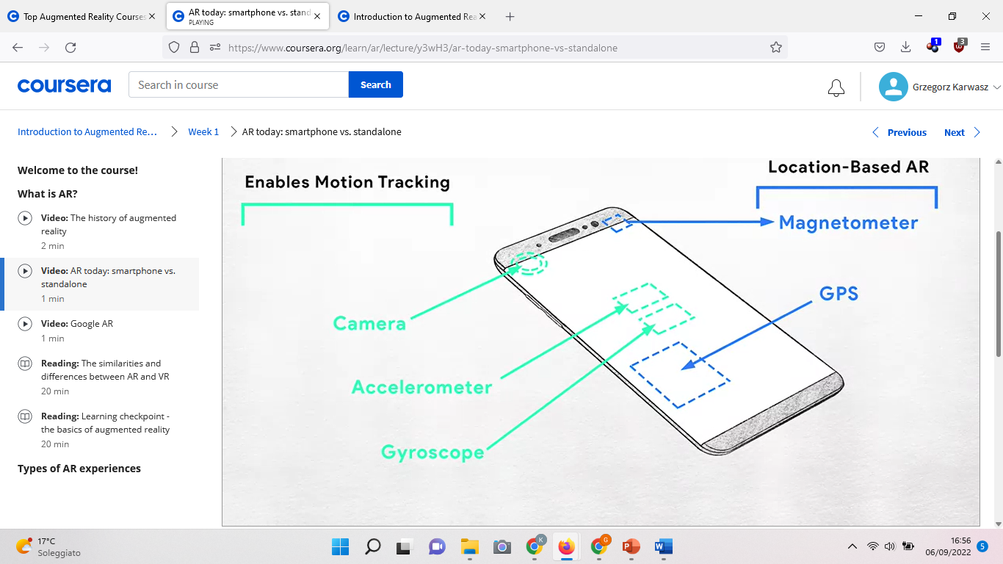
Components of smartphone

Slide 31
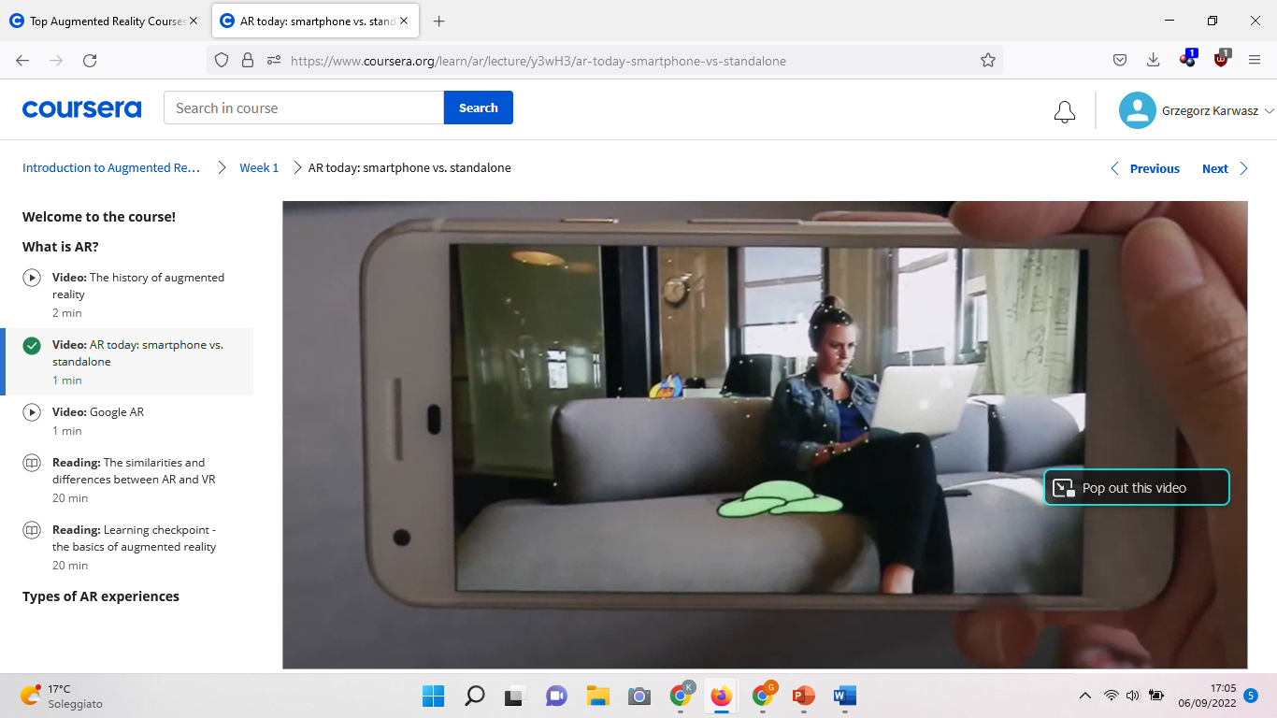
Smartphones & AR

Slide 32
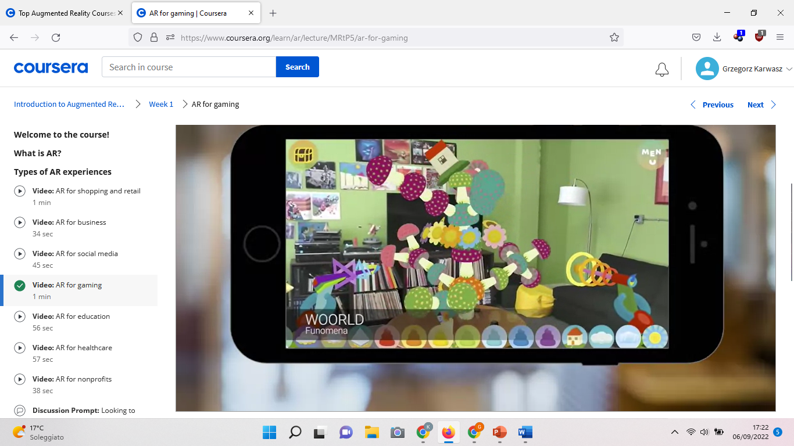
AR in games

Slide 33
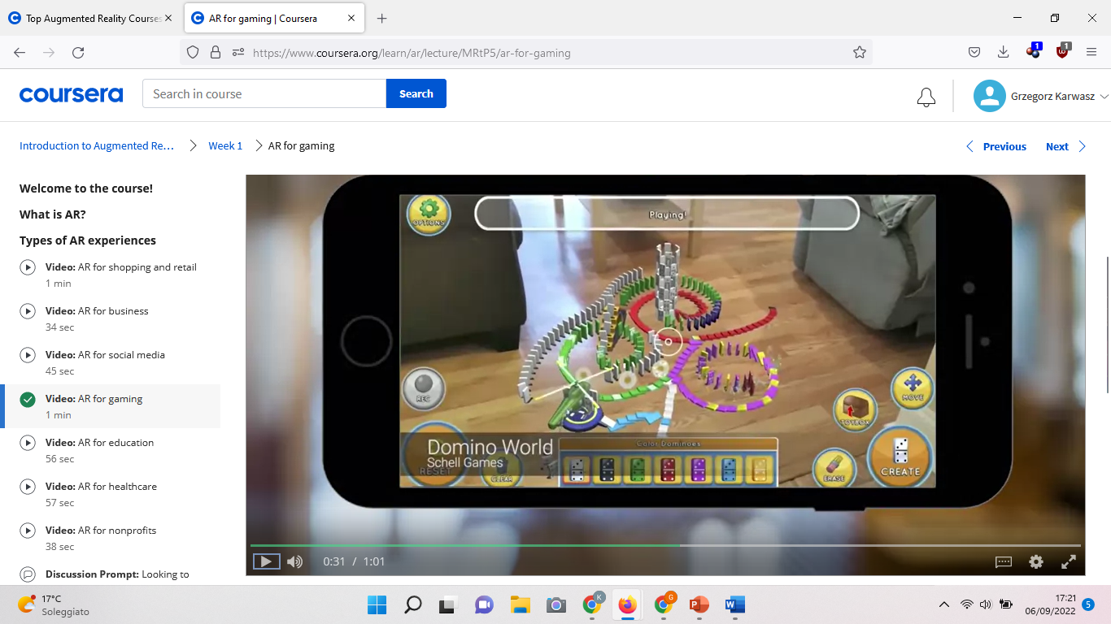
AR in games

Slide 34
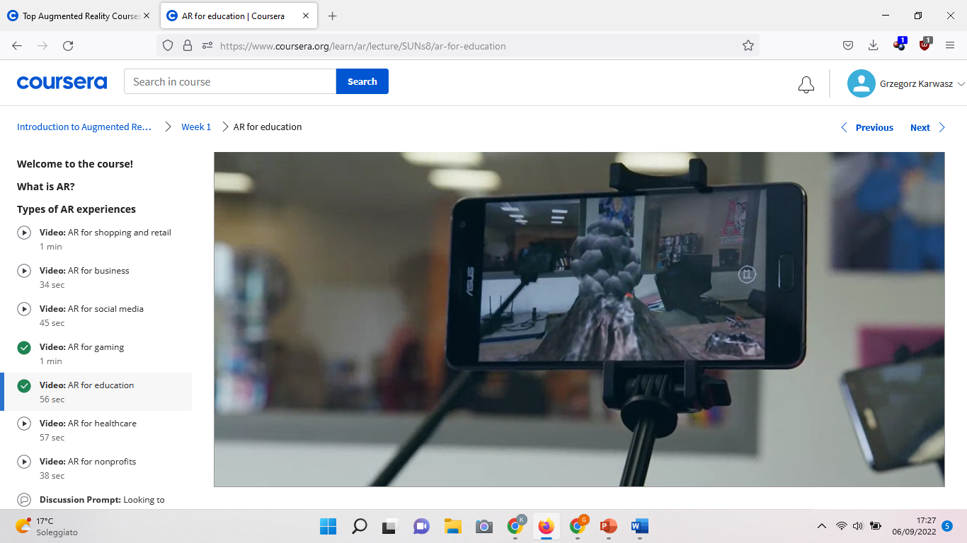
AR in educazione
Un vulcano in classe

Slide 35
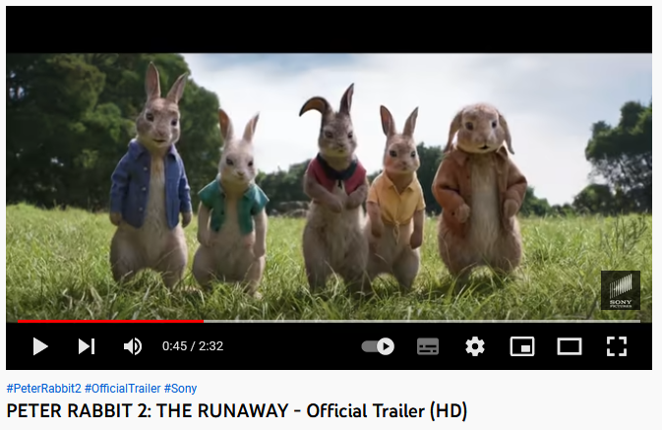
Gli oggetti virtuali nel mondo reale: Peter Rabbit
Bisogna rispettare la prospettiva, illuminazione, mutua occlusione etc.
D’altra parte, tutte queste tecniche sono state già sviluppate per i cartoni «animati»
https://www.youtube.com/watch?v=euGHcnyUo84

Slide 36
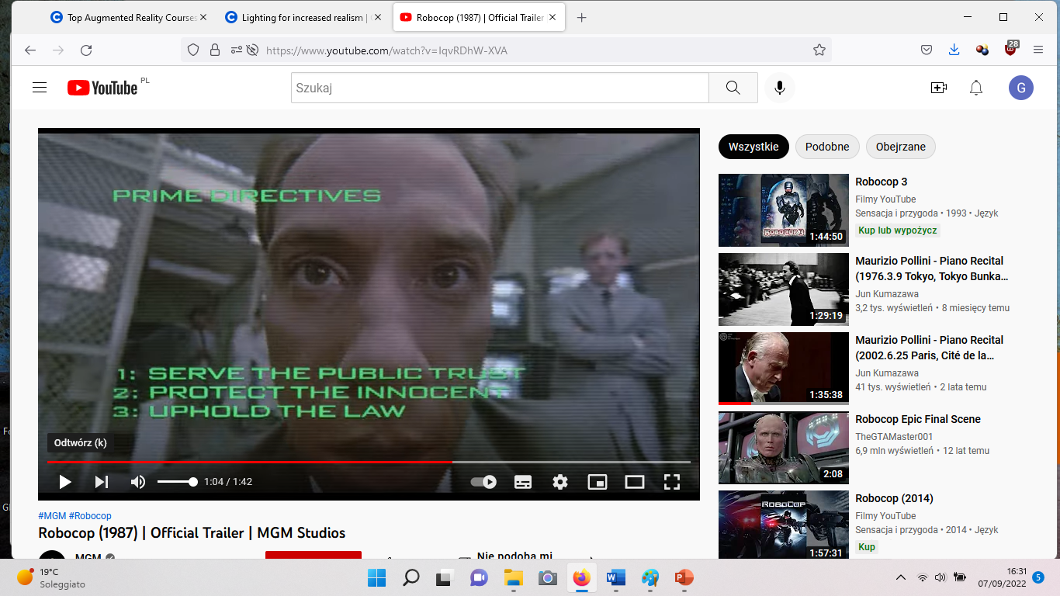
Una sovrapposizione del mondo reale
Istruzioni «d’uso»

Slide 37
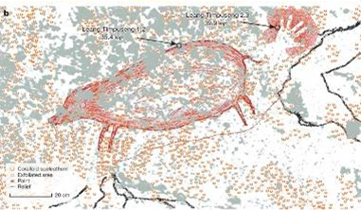

Che cosa sono multi-media
Mediare vuol dire «essere in mezzo»
Media sono gli intermediari tra il processo di presentazione (insegnamento) e percezione (apprendimento).
Le forme MM nella didattica sono tante, e ne compaiono sempre nuove
Indonesia, 40 mila anni fa Bloombos Cave, Sud Africa, 80 mila anni fa

Slide 38
4 forme multimediali
Generalmente si possono distinguere seguenti forme multimediali nella trasmissione computerizzata d’informazione:
Singoli oggetti (foto, filmati, schemi, testi etc.)
Percorsi didattici, collezioni
Enciclopedie
Libri di testo multimediali
Tra i mezzi multimediali, i.e. i modi di presentazione d’informazione si distinguono:
Foto, quadri, schizzi, schemi
Filmati, animazioni, animazioni 3D
Narrazione, musica, suoni

Slide 39

1.1. Singoli oggetti
Immagini:
fotografia
schema
video snap shot
schizzo
etc.
G. Karwasz, A. Okoniewska, Fisica e giocattoli, CD-Rom, PAP, Slupsk, 2006

Slide 40

1.2. Singoli oggetti
Video:
filmati
animazioni
cartoni animati
«realtà» virtuale
realtà aumentata
mappe animate delle battaglie
Alessandro Barbiero, Battaglia di Canne
https://www.youtube.com/watch?v=0KOxdc9-FT4

Slide 41

1.2. Singoli oggetti
simulazioni

Slide 42
2. Guide turistiche e atlanti
Atlante del Rinascimento Italiano, Persec s.r.l., Italia, 1998

Slide 43
2. Guide e atlanti
«Venezia» Italia Bella Multimedia Albo, Dreamware Production, 1995

Slide 44
3. Enciclopedie generali e tematiche
«Gli Ucelli» Enciclopedia Mutlimediale, Dorling Kindersley, 1998

Slide 45

3. Enciclopedie generali e tematiche
«La grande pittura Italiana» DeAgostini
La ricchezza di contenuti, di modi di navigazione e l’eccezionale forma grafica
trasforma questa enciclopedia in un vero libro di testo di riferimento

Slide 46

4. I libri di testo multimediali
U. Amaldi, F, Tibione «Fisica interattiva. Meccanica» Zanichelli, 1997
Un eccezionale, conciso, efficiente libro multimediale

Slide 47
Multimedia in Physics:
Video Clips
Grzegorz Karwasz
Cattedra della Didattica di Fisica
Università Nicolao Copernico, Torun

Slide 48


Il papero bevitore (0)
„Questo deve essere un perpetuum mobile”
„Questo papero si muove da solo”
© G. Karwasz 1998
Koncepcja, doświadczenie, video GK
Czyta: Piotr P. Karwasz

Slide 49

Regioni d’Italia

Slide 50

Piemonte, Liguria, Lombardia

Slide 51

Pompei virtual tour (DeAgostini multimedia)
Il Ministero dei Beni Culturali Ambientali
Sovraintendenza Archeologica di Pompei
DeAgostini Multimedia

Slide 52

Pompei virtual tour (DeAgostini multimedia)
Navigazione: diversi (e complementari) modi di accedere alle informazioni

Slide 53

Pompei virtual tour (DeAgostini multimedia)
Gli esempi della pittura romana sono molto rari

Slide 54

Pompei virtual tour (DeAgostini multimedia)
Titoli di coda

Slide 55
Insegnare STEAM
con la realtà aumentata
Grzegorz Karwasz
Lezione 4: Matematica – regina delle scienze
«La matematica è il nostro sesto senso: un modo simbolico per descrivere la realtà»
Notes:
Pierwszy slajd
55

Slide 56

Quadratura del cerchio
Grzegorz Karwasz
Trento, 3.14 15:92:6
Una lezione di matematica può essere interattiva ?

Slide 57


Già 5 mila anni fa...
nel antico Egitto (e anche in Mesopotamia) l’uomo ha inventato la matematica; bisognava in modo equilibrato dividere gli appezzamenti lungo Nilo (per poter calcolare le tasse) e costruire le piramidi).
https://upload.wikimedia.org/wikipedia/commons/6/62/Ziggarut_of_Ur_-_M.Lubinski.jpg

Slide 58

Papiro Rhind
(~1550 a.C.)
Addizione di frazioni
2/15 = 1/10 + 1/30
Superficie del triangolo:
P=1/2 a∙h
h
a
By Unknown - British Museum, EA10057, Public Domain, https://commons.wikimedia.org/w/index.php?curid=144957
By Stumps - wikimedia, CC BY-SA 3.0, https://commons.wikimedia.org/w/index.php?curid=4997129

Slide 59


La proporzione aurea
a/b = (a-b)b
a/b=Φ=(1+√5)/2
By Steve Swayne - File:O Partenon de Atenas.jpg, originally posted to Flickr as The Parthenon Athens, CC BY 2.0, https://commons.wikimedia.org/w/index.php?curid=17065839

Slide 60


La matematica è bella
The Hopf fibration of the 3-sphere, by Villarceau circles, over the complex projective line with its Fubini–Study metric (three parallels are shown). The identity S3(1)/S2(1) = π/2 is a consequence.
http://www.hotel-r.net/im/hotel/de/rosa-6.gif

Slide 61
Physics is Fun:
Why do objects fall?
Grzegorz Karwasz
Didactics of Physics Division
Nicolaus Copernicus University
Toruń, Poland
송미영
선임 연구원
플라즈마물성데이터 센터
플라즈마물성연구팀 / 원천기술연구부/
플라즈마기술연구센터 /국가핵융합연구소

Slide 62

Aristotele (384-322 a.C.)
Gli oggetti cadono, perché sono pesanti,
e il posto naturale di oggetti pesanti è il centro della Terra
Allora oggetti cadono, per andare verso il centro della Terra
Proviamolo!
Proviamolo ancora una volta!
Sì! Gli oggetti vanno verso il centro della Terra!

Slide 63


É l’energia che muove le cose
Che cosa hanno mangiato gli uccelli?
Palline? No! L’energia!
Perché le papere camminano?
Perché gli abbiamo fornito
l’energia

Slide 64


Galileo (1564-1642)
Tutti gli oggetti cadono con la stessa
„velocità”
Forse faceva cadere i sassi dalla torre
di Pisa
La Torre era pendente
già in quel tempo

Slide 65
Galileo (1564-1642)
Tutti gli oggetti cadono con la stessa
„velocità”
Forse faceva cadere i sassi dalla torre
di Pisa
La Torre era pendente
già in quel tempo

Slide 66

Now we make experiment on Moon
Apollo 17 (1971)
„This is an old experiment by Galileo
He said that all objects fall
with the same velocity
This is a hammer and this is a feather
Let’s try which falls first!
They fall together. Galileo was rigth!”

Slide 67
Che bel suono!
Suono, tono, armonia
Strumenti musicali
Harmonia Mundi
Grzegorz Karwasz
Insegnare STEAM con la realtà aumentata
Lezione 5
Notes:
Pierwszy slajd
67

Slide 68




Suoni
Suoni, cioè vibrazioni

Slide 69



Le trombe
Un’infinità di suoni può essere creata negli strumenti a „fiato”: trombe, corni, tromboni, tube…
La VIllette, Paris, Foto Maria Karwasz

Slide 70



Qual è l’armonia dell’Universo?
Ascoltiamo tre concerti di Mozart per fiati
(Concertos pour intruments à vents)
Konzert für Oboe und Orchester C-Dur KV 314 (1’31’’)
Konzert für Klarinette und Orchestre A-dur, KV 622 (1’54’’)
Konzert für Fagott und Orchester B-dur, KV 191 (1’08’’)
Quale musica fu l’armonia dell’Universo?
http://zim.wikia.com/wiki/File:Oboe.jpg https://www.allegromusique.fr/cours-de-clarinette https://www.academiehamme.be/muziek-fagot

Slide 71
Insegnare STEAM
con la didattica digitale
e la realtà aumentata
Grzegorz Karwasz
Lezione 7: La fisica e i giocattoli
Notes:
Pierwszy slajd
71

Slide 72

Che cosa è la fisica?
dydaktyka.fizyka.umk.pl

Slide 73

La fisica e giocattoli
dydaktyka.fizyka.umk.pl/zabawki1

Slide 74


Fisica e giocattoli

Slide 75
Insegnare STEAM
con la realtà aumentata
Grzegorz Karwasz
Lezione 8: Computer-guided experiments
Notes:
Pierwszy slajd
75

Slide 76

Partiamo dalla fine, cioè da Android

Slide 77

Laboratorio di fisica via computer (Uni Udine)

Slide 78


Transient-resistor
Base thin (50 μm)
Junction C-B polarized
„inversely”
Injection of carriers into Base:
in E-C circuit the current starts to flow
https://www.electronics-tutorials.ws/transistor/tran_1.html

Slide 79

Didactical packages

Slide 80



From measurement to representation
3rd law of Newton

Slide 81

From a real experiment to its mathematical abstraction
VIII LO Toruń, fot. J. Kosicki
Notes:
81

Slide 82




Relatività generale

Slide 83

Le dimensioni dell’atomo
Due strategie didattiche:
Iper-costruttivismo (scoprire insieme, usando le risorse disponibili, in primo luogo le proprie teste)
Neo-realismo (far toccare tutto che si può e anche che non si può

Slide 84
Insegnare STEAM
con la realtà aumentata
Grzegorz Karwasz
Lezione 10: Augmented reality
Notes:
Pierwszy slajd
84

Slide 85

Microsoft: HoloLens
https://www.youtube.com/watch?v=uIHPPtPBgHk
HoloLens 2 AR Headset: On Stage Live Demonstration

Slide 86

Giochi nel Metaverso
https://www.punto-informatico.it/giochi-metaverso-per-guadagnare-migliori/#h271218-0

Slide 87

… un robot umanoide
inmoov.fr

Slide 88

VR Ocean Aquarium

Slide 89
Insegnare STEAM
con la realtà aumentata
Grzegorz Karwasz
Lezione 11: Intelligenza artificiale (AI)
Notes:
Pierwszy slajd
89

Slide 90
La quarta rivoluzione industriale
https://toplink.weforum.org/knowledge/explore/4th-industrial-revolution

Slide 91

Musica creata dalla IA
https://magenta.github.io/listen-to-transformer/#a1_69756.mid

Slide 92

Google Deap Dream Generator
https://deepdreamgenerator.com/

Slide 93

Compressorhead
Mega-Wattson - Lead singer; voiced by John Wright. It was built in 2017.^{[18]}
Fingers - Lead guitarist; It is equipped with two hands, with a total of 78 fingers. It was built in 2009.^{[20]}
Hellgå Tarr - Rhythm guitarist and backup singer; It was built in 2017.^{[19]}
Bones - Bassist; It has two hands, each with four individual fingers, and is mounted on a platform equipped with caterpillar tracks that allows it to move around onstage. It was built in 2012.^{[20]}
Stickboy - Drummer; It has four arms to which the sticks are secured, and two legs that play the kick drum. Its head has several metal protrusions that resemble a Mohawk hairstyle. It was built in 2007.^{[20]}
  Junior - An "assistant" to the drummer that operates the hi-hat cymbal; It was built in 2007.^{[20]}

Slide 94


Hatsune Miku
100 mila brani, scritti da tanti compositori del tutto il mondo, concerti in «vivo»
Milioni di fan, fa da introduzione ai concerti di Lady Gaga

Slide 95
e anche tante altre cose, secondo le richieste/ esigenze dell’illustre pubblico…

